Slide 1

Государственное учреждение Ярославской области
«Центр оценки и контроля качества образования»
Организация проведения
государственного выпускного экзамена по образовательным программам среднего общего образования в 2024 году
Палочкина Екатерина Александровна,
главный специалист ГУ ЯО ЦОиККО
(4852)28-08-83
palochkina@coikko.ru

Slide 2
Основные изменения в процедуре проведения ГВЭ-11
1
2
ГВЭ проводится только по обязательным предметам (русский язык, математика)
Не предусмотрены отдельные варианты для лиц с задержкой психического развития и лиц с тяжелыми нарушениями речи
3
4
Исключено изложение как отдельная форма проведения ГВЭ по русскому языку
Бланки ГВЭ - односторонние
Notes:
Исключены следующие нозологические группы участников с ОВЗ: экзаменуемые с задержкой психического развития и экзаменуемые с тяжёлыми нарушениями речи.
Исключено подробное и сжатое изложение с творческим заданием как отдельная форма ГВЭ-11.

Slide 3
Нормативные правовые акты
Об утверждении инструктивных материалов по подготовке и проведению государственной итоговой аттестации по образовательным программам среднего общего образования в форме государственного выпускного экзамена
Приказ министерства образования Ярославской области
от 20.05.2024 № 153/01-04
Об утверждении правил заполнения бланков единого государственного экзамена, государственного выпускного экзамена
в 2024 году
Приказ министерства образования Ярославской области
от 22.01.2024 № 8/01-04

Slide 4
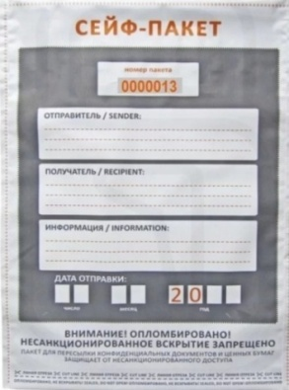
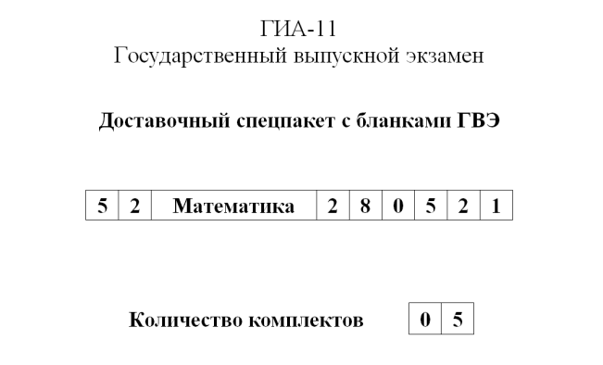
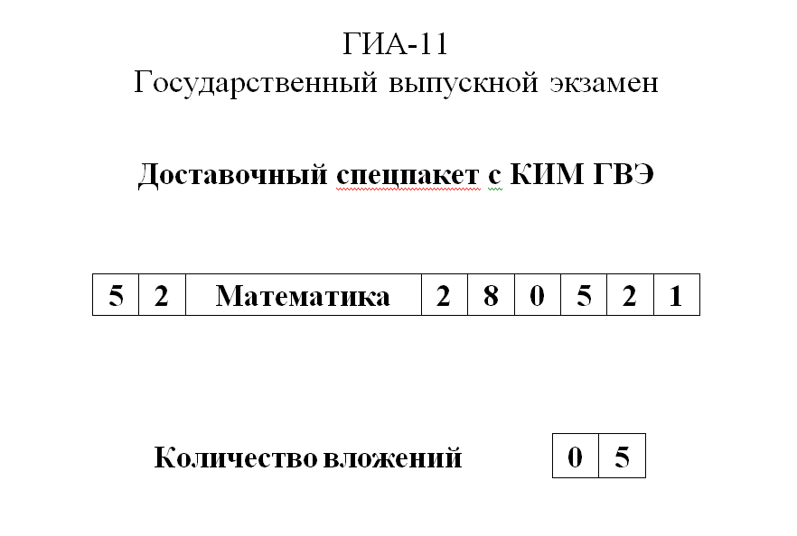
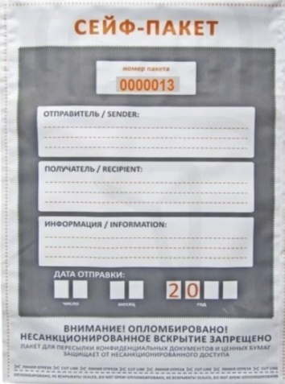
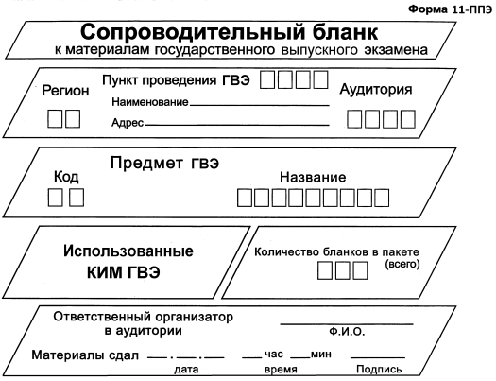
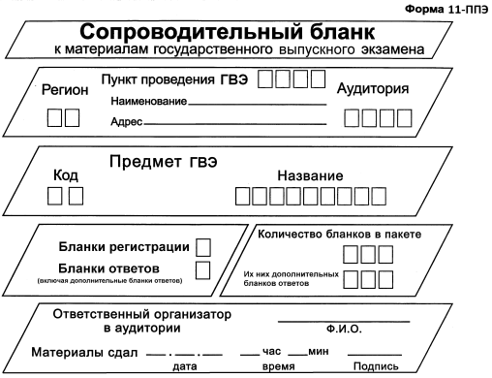
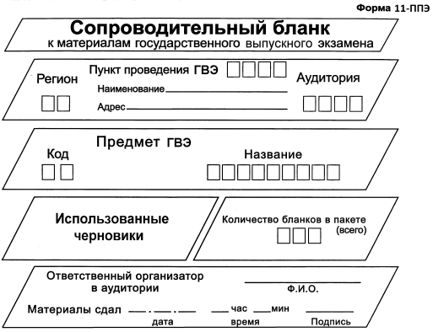
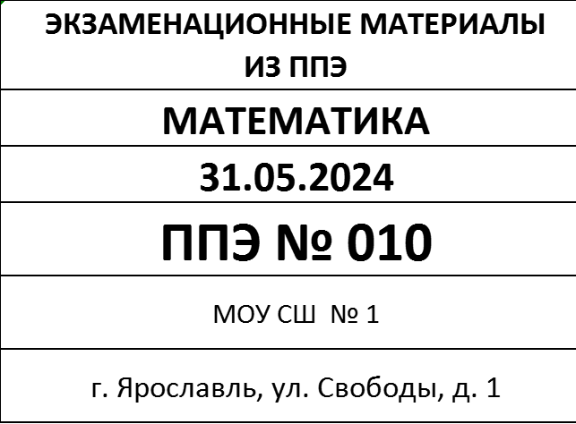
Состав материалов для проведения ГВЭ
1
2
3
4
Доставочные спецпакеты с комплектами бланков
Доставочные спецпакеты
с КИМ
Дополнительные бланки
ответов
Пакет руководителя
5
6
7
8
ВДП для упаковки бланков
Конверт для упаковки использованных черновиков
Конверт для упаковки использованных КИМ
Сейф-пакет для упаковки ЭМ

Slide 5
С 2024 года бланки ГВЭ-11 - односторонние
Бланк регистрации
Бланк ответов
Дополнительный бланк ответов

Slide 6
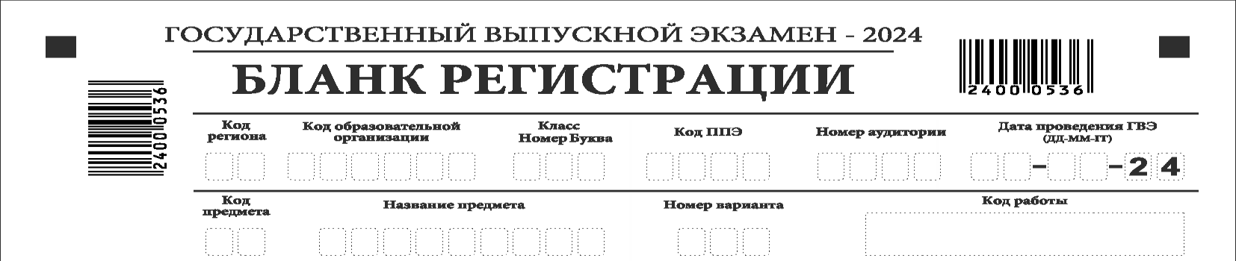
Бланки ГВЭ
563285
563285
Бланк регистрации и бланк ответов связаны кодом работы, который заполняется автоматизированно и должен быть одинаковым на бланках комплекта

Slide 7
Продолжительность выполнения экзаменационной работы ГВЭ
Название предмета | Продолжительность выполнения экзаменационной работы (письменная форма) | Продолжительность выполнения экзаменационной работы участниками ГВЭ- обучающимися с ОВЗ, детьми-инвалидами и инвалидами | Продолжительность подготовки ответов на вопросы экзаменационных заданий в устной форме
Русский язык | 3 часа 55 минут (235 минут) | 5 часов 25 минут (325 минут) | 1 час (60 минут)
Математика |  |  | 1 час 30 минут (90 минут)

Slide 8
Средства обучения и воспитания, которые можно использовать на ГВЭ
Учебный предмет | ГВЭ (письменная форма) | ГВЭ (устная форма)
Русский язык | орфографический и толковыйсловари | не используются
Математика | - линейка, не содержащая справочной информации; - справочные материалы, содержащие основные формулы курса математики образовательной программы основного общего и среднего общего образования, которые представлены вместе с КИМ

Slide 9
Виды экзаменационных материалов по русскому языку
Номер варианта | Категория участников | Вид ЭМ
100-е | для участников ГВЭ без ОВЗ; участников с нарушениями опорно-двигательного аппарата, а также иных категорий участников ГВЭ, которым требуется создание специальных условий (с диабетом, онкологическими заболеваниями, астмой, пороком сердца и др.), | сочинение
200-е | для слепых экзаменуемых, слабовидящих и поздноослепших экзаменуемых | сочинение
300-е | для глухих, слабослышащих, позднооглохших, кохлеарно имплантированных экзаменуемых | сочинение
400-е | для экзаменуемых с расстройствами аутистического спектра | диктант
900-е | устная форма | текст и 3 задания

Slide 10
ГВЭ по русскому языку в форме сочинения
СОЧИНЕНИЕ
5 тем сочинения
темы сочинения должны быть прочитаны и записаны на доске
(или распечатаны для каждого
участника экзамена)
инструкция для обучающегося
Номер варианта | Минимально необходимый объём сочинения
100-е 200-е | От 300 слов. Если в сочинении менее 200 слов , то такая работа считается невыполненной и оценивается 0 баллов.
300-е | От 150 слов. Если в сочинении менее 100 слов , то такая работа считается невыполненной и оценивается 0 баллов.

Slide 11
Виды экзаменационных материалов по математике
Номер варианта | Категория участников | Вид ЭМ
100-е | для участников ГВЭ-11 без ОВЗ и с ОВЗ: - глухих, слабослышащих, позднооглохших, кохлеарно имплантированных экзаменуемых; - с нарушениями опорно-двигательного аппарата; - с расстройствами аутистического спектра; - иных категорий участников ГВЭ, которым требуется создание специальных условий (с диабетом, онкологическими заболеваниями, астмой и др.) | 14 заданий с кратким ответом
200-е | для слепых, слабовидящих и поздноослепших обучающихся
900-е | устная форма | 5 заданий

Slide 12
Требования к аудиториям для проведения экзаменов
1
2
3
отдельные пронумерованные рабочие места для участников
рабочие места для организаторов в аудитории
стол в зоне видимости камер видеонаблюдения для раскладки и упаковки ЭМ
4
5
6
часы, находящиеся в поле зрения участников экзамена, настроенные на точное время
закрыты стенды, плакаты со справочной информацией по соответствующему предмету
обеспечено видеонаблюдение

Slide 13
Материалы, необходимые для проведения ГВЭ
1
2
3
инструкции для всех работников ППЭ
инструкция для медицинского работника
журнал учета участников ГВЭ, обратившихся к медицинскому работнику
4
5
6
инструкции для участников ГВЭ, зачитываемые организаторами в аудитории перед началом экзамена
черновики на каждого участника ГВЭ
(по 2 листа)
форма ППЭ-11-01 для каждой аудитории и на ППЭ

Slide 14
Акт готовности ППЭ к ГВЭ

Slide 15
ЯВКА В ППЭ
РУКОВОДИТЕЛЬ ОО
РУКОВОДИТЕЛЬ ППЭ
не позднее 7.30
ЧЛЕНЫ ГЭК
ЯВКА В ППЭ
НА ДОМУ
не позднее 8.00
ОРГАНИЗАТОРЫ ППЭ
не ранее 9.00
с 9.00
УЧАСТНИКИ ГВЭ
Notes:
Обратить внимание, что передача членом ГЭК, осуществляющим доставку ЭМ, раньше 7.30!!!!!!!

Slide 16

Лицам, задействованным в проведении ГВЭ в ППЭ,
запрещается:
оказывать содействие участникам экзаменов
передавать участникам средства связи, электронно-вычислительную технику, фото-, аудио и видеоаппаратуру
передавать участникам справочные материалы, письменные заметки и иные средства хранения и передачи информации
выносить из аудитории и ППЭ черновики, ЭМ на бумажном или электронном носителе
фотографировать черновики, ЭМ

Slide 17
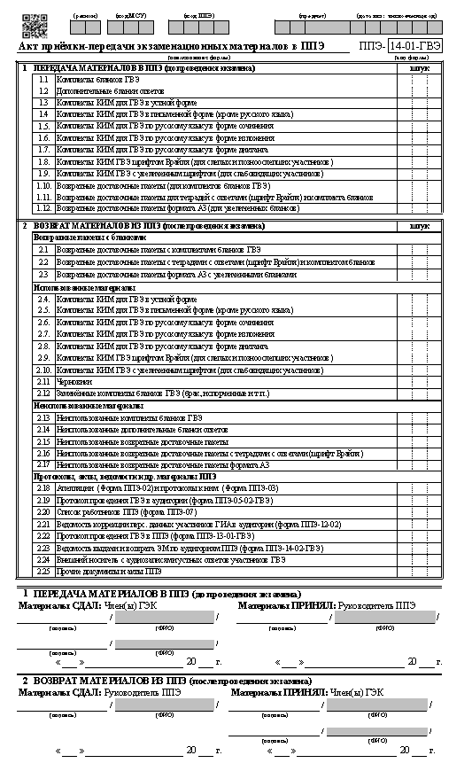
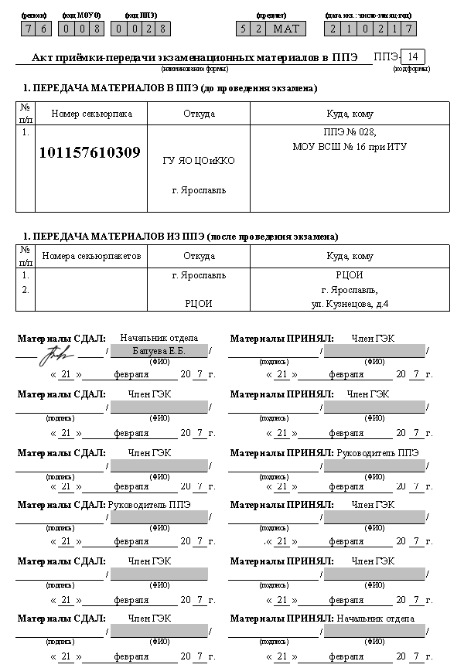

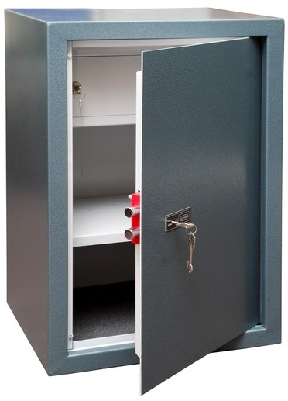
Получение экзаменационных материалов ГВЭ
7.30
Руководитель ППЭ должен
проверить комплектность, целостность доставленных материалов
поставить подписи в форме ППЭ-14 «Акт приёмки-передачи экзаменационных материалов в ППЭ» и ППЭ-14-01-ГВЭ «Акт приема-передачи экзаменационных материалов в ППЭ»
разместить ЭМ (за исключением пакета руководителя ППЭ) в сейфе штаба ППЭ

Slide 18
Пакет руководителя ППЭ
Код | Наименование
ППЭ-01-ГВЭ | Акт готовности ППЭ к ГВЭ
ППЭ-02 | Апелляция о нарушении установленного порядка проведения ГИА
ППЭ-03 | Протокол рассмотрения апелляции о нарушении установленного порядка проведения ГИА
ППЭ-05-01-ГВЭ | Список участников ГВЭ в аудитории ППЭ
ППЭ-05-02-ГВЭ | Протокол проведения ГВЭ в аудитории
ППЭ-06-01 | Список участников ГВЭ образовательной организации
ППЭ-06-02 | Список участников ГВЭ в ППЭ по алфавиту
ППЭ-07 | Список работников ППЭ и общественных наблюдателей
ППЭ-10 | Отчет члена ГЭК о проведении ГИА в ППЭ
ППЭ-12-02 | Ведомость коррекции персональных данных участников экзамена в аудитории
ППЭ-12-04-МАШ | Ведомость учета времени отсутствия участников экзамена в аудитории
ППЭ-13-01-ГВЭ | Протокол проведения ГВЭ в ППЭ
ППЭ-14-01-ГВЭ | Акт приема-передачи экзаменационных материалов в ППЭ
ППЭ-14-02-ГВЭ | Ведомость учета экзаменационных материалов
ППЭ-16 | Расшифровка кодов образовательных организаций
ППЭ-19 | Контроль изменения состава работников в день экзамена
ППЭ-20 | Акт об идентификации личности участника ГИА
ППЭ-21 | Акт об удалении участника экзамена из ППЭ
ППЭ-22 | Акт о досрочном завершении экзамена по объективным причинам

Slide 19
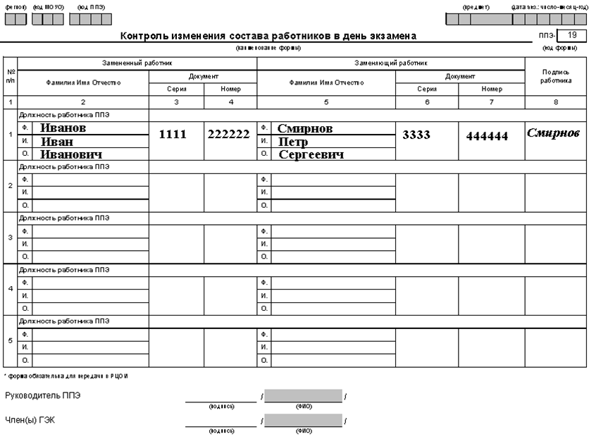
Де йствия руководителя ППЭ до начала экзамена
обеспечить контроль за регистрацией работников ППЭ
допустить работников ППЭ на основании: документа, удостоверяющего личность, наличия его в списках распределения в ППЭ (форма ППЭ-07) (в случае неявки работников ППЭ, произвести замену по форме ППЭ-19)
не ранее 8.15 провести инструктаж для работников ППЭ
назначить ответственных организаторов в аудиториях и распределить организаторов вне аудиторий на места дежурства
направить организаторов на рабочие места в соответствии с распределением (форма ППЭ-07)

Slide 20
Список работников ППЭ и общественных наблюдателей (форма ППЭ-07)
Удалена строка «Руководитель ОО» и раздел «Медицинские работники»
в связи с изменениями в Порядке ГИА

Slide 21
Выдача материалов руководителем ППЭ
Список участников ГВЭ образовательной организации (ППЭ-06-01)
организаторам вне аудиторий
Список участников ГВЭ в ППЭ по алфавиту (ППЭ-06-02)
Список участников ГВЭ в аудитории ППЭ (ППЭ-05-01-ГВЭ)
Протокол проведения ГВЭ в аудитории (ППЭ-05-02-ГВЭ)
Ведомость коррекции персональных данных участников экзамена в аудитории (ППЭ-12-02)
ответственным организаторам
в аудитории
Ведомость учета времени отсутствия участников экзамена в аудитории (ППЭ-12-04-МАШ)
Расшифровка кодов образовательных организаций (ППЭ-16)
Сопроводительный бланк к экзаменационным материалам № 2 (ППЭ-11-01)
Инструкция для участников ГВЭ, зачитываемая организатором в аудитории перед началом экзамена
Черновики

Slide 22
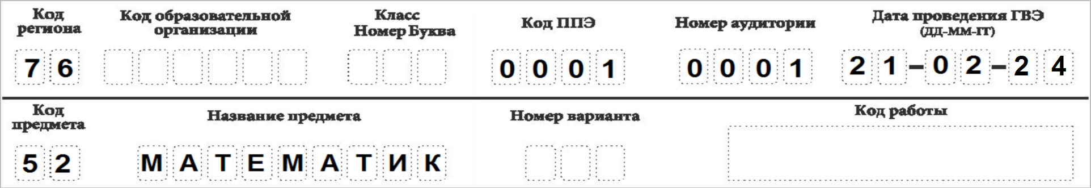
Действия организаторов в аудитории до начала экзамена
не позднее 9.00 пройти в свою аудиторию
вывесить у входа в аудиторию один экземпляр формы ППЭ-05-01-ГВЭ «Список участников ГВЭ в аудитории ППЭ»
разложить черновики на рабочие места участников ГВЭ
оформить на доске образец регистрационных полей бланка регистрации

Slide 23
Вход участников ГВЭ
9.00
При себе участник ГВЭ может иметь:
1
2
документ, удостоверяющий личность
ручку с чернилами черного цвета
3
4
средства обучения и воспитания по предмету
лекарства и питание (при необходимости)
Notes:
ПИТАНИЕ??????

Slide 24
В день проведения экзамена участникам ГВЭ
запрещается:
выполнять экзаменационную работу несамостоятельно, в том числе с помощью посторонних лиц, общаться с другими участниками ГВЭ во время проведения экзамена в аудитории
иметь при себе средства связи, фото-, аудио- и видеоаппаратуру, электронно-вычислительную технику, справочные материалы, письменные заметки и иные средства хранения и передачи информации
выносить из аудиторий и ППЭ черновики, экзаменационные материалы на бумажном или электронном носителях
фотографировать экзаменационные материалы, черновики

Slide 25
Выдача экзаменационных материалов
9.45
руководитель ППЭ должен выдать в Штабе ППЭ ответственным организаторам в аудиториях ЭМ по форме ППЭ-14-02-ГВЭ «Ведомость учета экзаменационных материалов»:
1
2
доставочные спецпакеты с комплектами
бланков
доставочные спецпакеты с КИМ
3
4
дополнительные бланки ответов
ВДП для упаковки бланков, использованных черновиков и КИМ

Slide 27
Вход участников ГВЭ в аудиторию
Организаторы в аудитории должны:
Сверить данные документа, удостоверяющего личность участника ГВЭ, с данными в форме ППЭ-05-02-ГВЭ «Протокол проведения ГВЭ в аудитории»
В случае расхождения персональных данных участника ГВЭ в документе, удостоверяющем личность, с данными в форме
ППЭ-05-02-ГВЭ заполнить форму ППЭ 12-02 «Ведомость коррекции персональных данных участников экзамена в аудитории»
Сообщить участнику ГВЭ номер его места в аудитории
(ППЭ-05-01-ГВЭ «Список участников ГВЭ в аудитории ППЭ»)

Slide 28
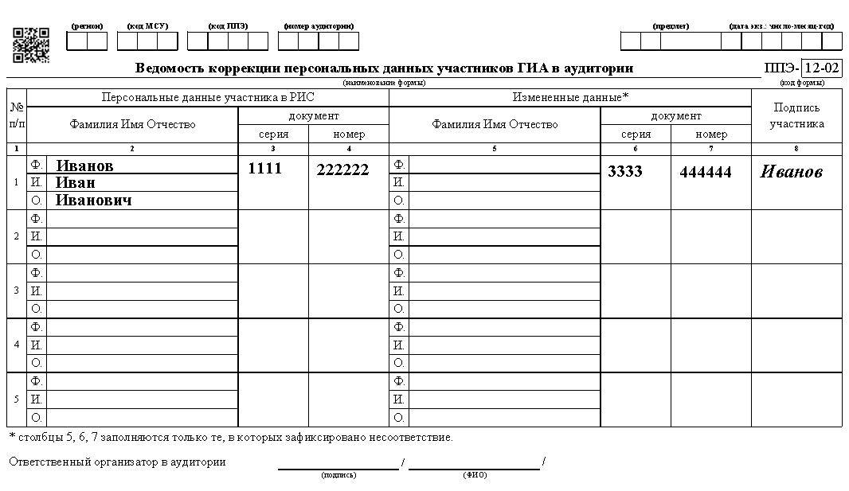

Slide 29
Инструктаж участников ГВЭ
не ранее 09.50
первая часть инструктажа
продемонстрировать участникам экзамена целостность доставочных спецпакетов
вскрыть доставочные спецпакеты
выдать участникам ГВЭ комплекты бланков и КИМ (если предполагается выдача КИМ)
не ранее 10.00
дать указание участникам ГВЭ проверить качество и комплектность ЭМ, а таже совпадение кода работы на бланке регистрации и бланке ответов
дать указание участникам ГВЭ приступить к заполнению бланков регистрации, регистрационных полей бланков ответов
проверить правильность заполнения регистрационных полей на всех бланках у каждого участника ГВЭ
объявить начало, продолжительность и время окончания выполнения экзаменационной работы и зафиксировать их на доске

Slide 30
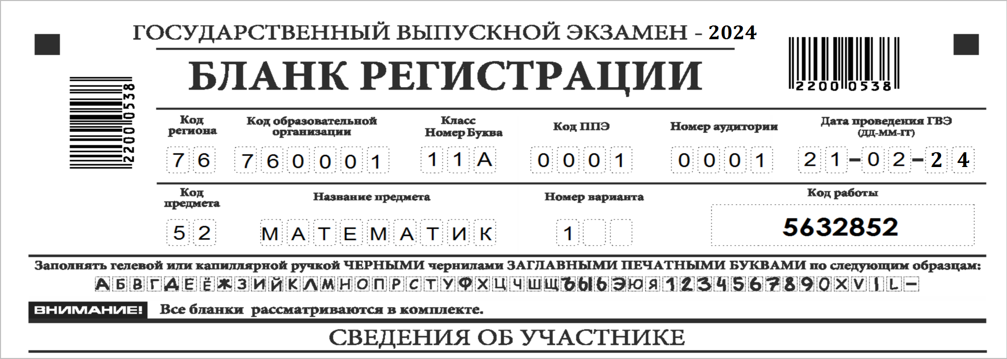
Заполнение бланка регистрации

Slide 31
Заполнение бланка регистрации

Slide 32
Заполнение бланка ответов

Slide 33
В течение выполнения экзаменационной работы
организатор в аудитории должен
следить за порядком в аудитории
в случае, если обучающийся вышел из аудитории, необходимо проверить комплектность, оставленных участником ГВЭ на рабочем столе, экзаменационных материалов и черновиков
фиксировать каждый выход участников в ведомости учёта времени отсутствия участников экзамена в аудитории (ППЭ-12-04-МАШ)

Slide 34
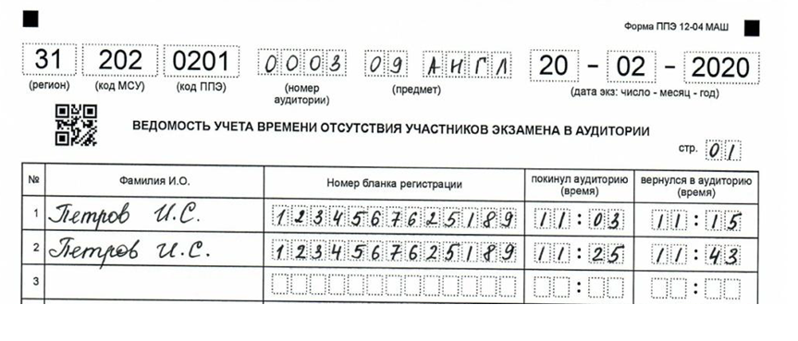
Работа с формой ППЭ-12-04-МАШ «Ведомость учета времени отсутствия участников экзамена в аудитории»
Организаторами фиксируется каждый выход участника ГВЭ.
Если один и тот же участник ГВЭ выходит несколько раз, то каждый выход фиксируется в ведомости в новой строке
Знак «Z» в формах не ставится!

Slide 35
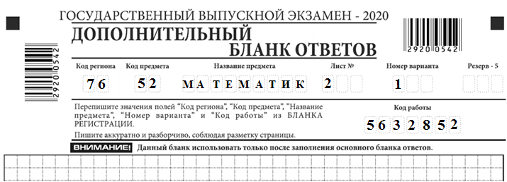
Выдача дополнительных бланков ответов
Организаторы в аудитории должны:
убедиться, что бланк ответов полностью заполнен
выдать по просьбе участника ГВЭ ДБО
все поля заполняются в соответствии с информацией, внесенной в бланк ответов. «Код работы» должен быть аналогичным «Коду работы», указанному в бланке регистрации и бланке ответов
в поле «Лист №» при выдаче ДБО вносится порядковый номер листа работы участника (листом №1 является основной бланк ответов, который участник получил в составе комплекта бланков)
проверить правильность заполнения ДБО

Slide 36
Действия организаторов в аудитории
на этапе завершения экзамена
объявить, что выполнение работы окончено
собрать у участников ГВЭ:
бланки регистрации, бланки ответов, ДБО;
КИМ;
черновики
поставить прочерк «Z» на незаполненных полях бланков ответов, а также в выданных дополнительных бланках ответов
заполнить форму ППЭ-05-02-ГВЭ «Протокол проведения ГВЭ в аудитории», получив подписи у участников ГВЭ и объявить данные протоколы вслух

Slide 38
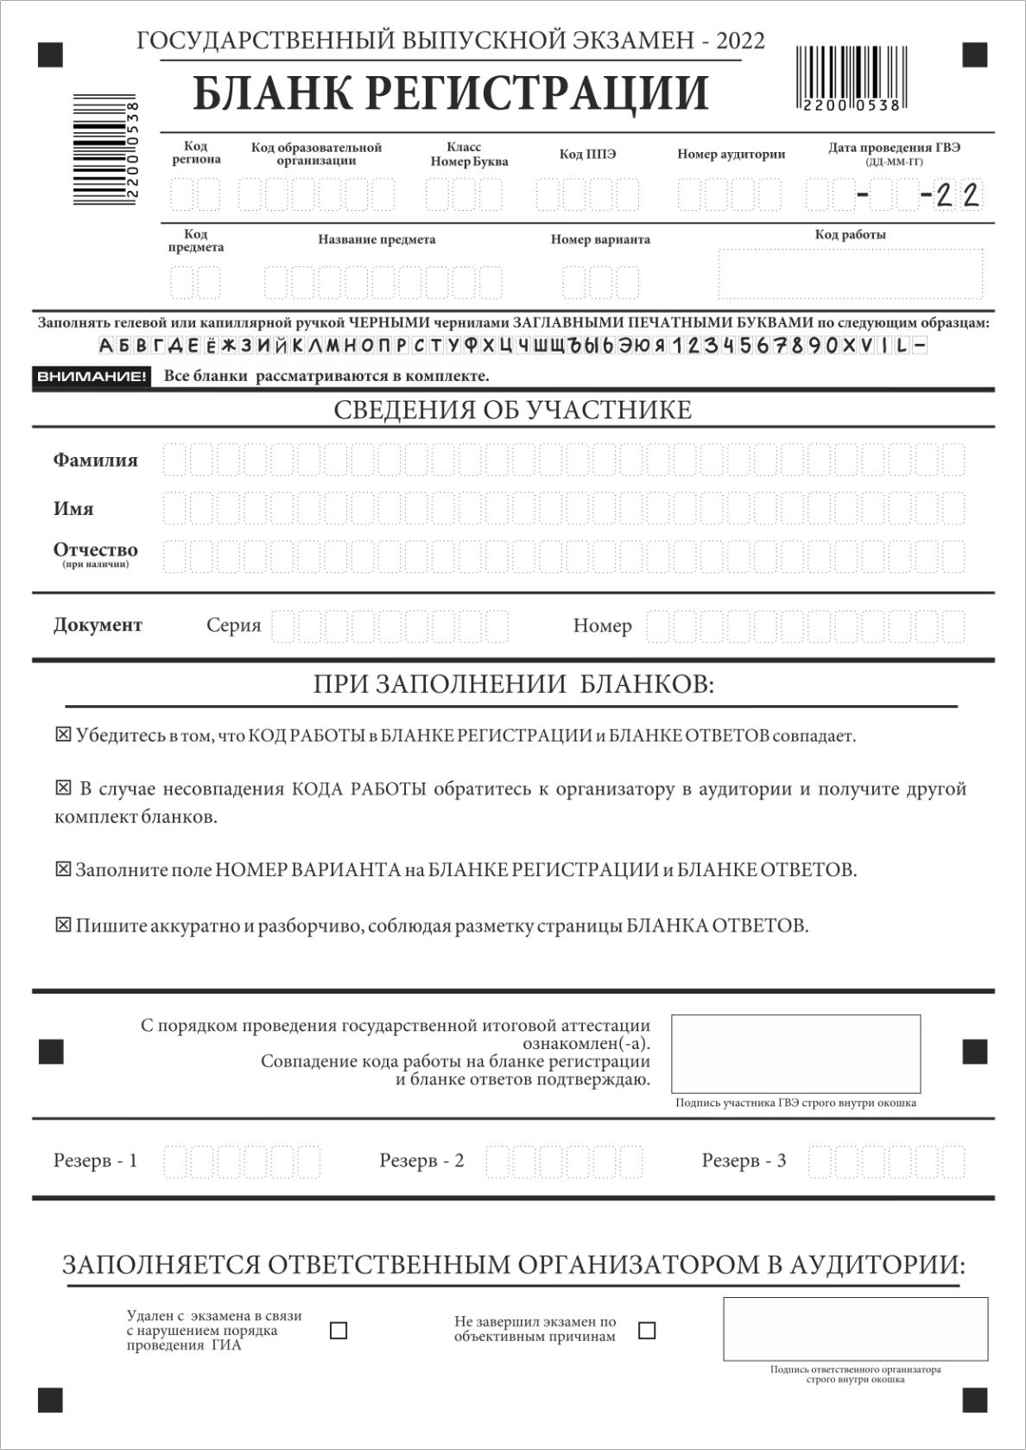



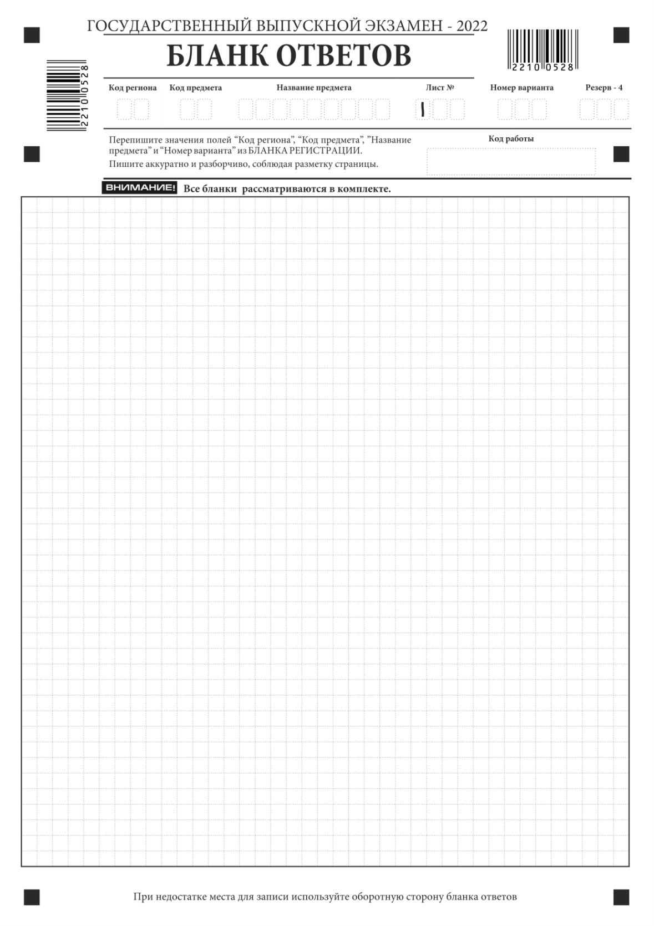

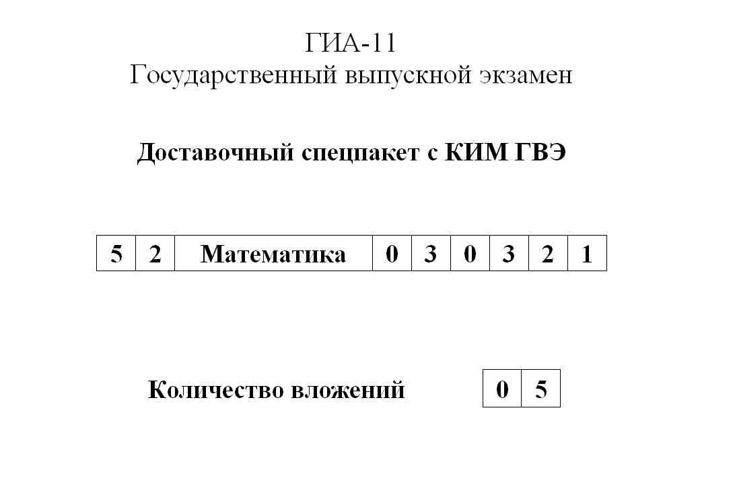
Упаковка материалов ГВЭ в аудитории
Использованные черновики
Использованные КИМ
Неиспользованные и заменённые бланки, КИМ, ДБО
Неиспользованные КИМ

Slide 39
После проведения экзамена руководитель ППЭ должен в Штабе ППЭ в присутствии членов ГЭК получить от всех ответственных организаторов в аудитории следующие материалы по форме ППЭ-14-02-ГВЭ:
запечатанные ВДП с бланками
запечатанный конверт с использованными КИМ
запечатанный конверт с использованными черновиками
неиспользованные комплекты бланков
неиспользованные КИМ
неиспользованные дополнительные бланки ответов
замененные, имеющие полиграфические дефекты комплекты бланков и КИМ
неиспользованные черновики
формы ППЭ
служебные записки (при наличии)

Slide 40
После проведения экзамена руководитель ППЭ совместно с членом ГЭК должен заполнить формы:
1
2
3
ППЭ-14-02-ГВЭ «Ведомость учета экзаменационных материалов»
ППЭ-13-01-ГВЭ «Протокол проведения ГВЭ в ППЭ»
ППЭ-14-01-ГВЭ «Акт приёма-передачи экзаменационных материалов в ППЭ»

Slide 44

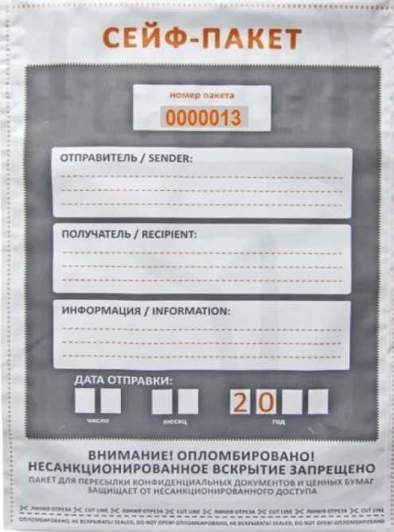

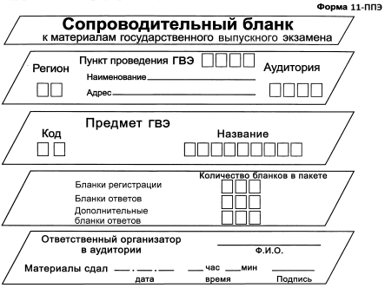

Упаковка материалов ГВЭ в штабе ППЭ
формы ППЭ, служебные записки, медицинский журнал положить в файл в установленном порядке
ЭМ из аудиторий сложить в пачку в соответствии с формой ППЭ-11-01:
- конверты с использованными КИМ
- конверты с использованными черновиками
- замененные, имеющие полиграфические дефекты комплекты бланков и КИМ
- неиспользованные комплекты бланков, КИМ, ДБО
- неиспользованные ВДП
- неиспользованные доставочные пакеты
приложить к пачке заполненную форму ППЭ-11-01 и перевязать
упаковать ВДП с бланками, файл с формами ППЭ и пачку с ЭМ в новый
сейф-пакет со вставленной адресной биркой и запечатать его
+
+
Notes:
Замененные КИМ!!!!!!!!!

Slide 45
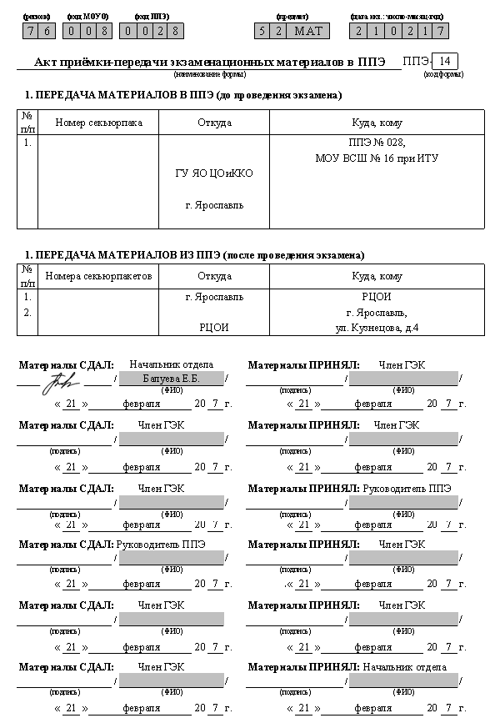
Руководитель ППЭ должен передать члену ГЭК запечатанный сейф-пакет для доставки в РЦОИ, указать номер сейф-пакета и поставить подписи в форме ППЭ-14 «Акт приёма-передачи экзаменационных материалов в ППЭ»

Slide 46
Особенности проведения ГВЭ в устной форме
Используются
средства цифровой аудиозаписи
Отказ от протоколирования!
• Аудитории оборудуются средствами цифровой аудиозаписи.
• Тех.специалисты или организаторы настраивают их для осуществления качественной записи устных ответов.
• Организатор зачитывает инструкцию для участника ГВЭ (устная форма).
• Участник выбирает один из билетов и готовится к ответу.
• После подготовки участник подходит к средству аудиозаписи и громко и разборчиво даёт ответ.
• Экзаменатор-собеседник при необходимости задаёт вопросы, чтобы участник мог уточнить и дополнить свой ответ.
• Участнику даётся возможность прослушать запись.
Если произошёл технический сбой, участник имеет право выбрать
•выполнить задания в тот же день
•выполнить задания в резервные сроки
Notes:
УТОЧНИТЬ ПРО СДАЧУ В ЭТОТ ЖЕ ДЕНЬ ПРИ ТЕХ,СБОЕ!!!!

Slide 47
Особенности проведения ГВЭ в устной форме
для слепых участников ГВЭ
1
2
средства цифровой аудиозаписи
билеты, переведенные на рельефно-точечный шрифт Брайля
3
4
электронный (внешний) носитель для аудиозаписи устного ответа
конверт для упаковки электронных (внешних) носителей

Slide 48
Особенности проведения ГВЭ для слепых участников ГВЭ, выполняющих работу рельефно-точечным шрифтом Брайля
Организатор в аудитории должен получить у руководителя ППЭ:
КИМ, переведенные на рельефно-точечный шрифт Брайля
специальную тетрадь для записи ответов рельефно-точечным шрифтом Брайля
дополнительные листы для записи ответов по системе Брайля
черновики для письма рельефно-точечным шрифтом Брайля
памятку для организатора в аудитории для слепых и слабовидящих участников экзаменов, выполняющих работу шрифтом Брайля
памятку для ассистентов слепых и слабовидящих участников экзаменов по заполнению шрифтом Брайля специальных тетрадей для записи ответов

Slide 49
Особенности проведения ГВЭ для слепых участников ГВЭ, выполняющих работу рельефно-точечным шрифтом Брайля
После проведения стандартного инструктажа организатор зачитывает Памятку для ассистентов слепых и слабовидящих участников экзаменов по заполнению шрифтом Брайля специальных тетрадей для записи ответов (раздает ассистентам)
Ассистен заполняет регистрационные поля бланка регистрации и бланка ответов в соответствии с документом, удостоверяющим личность участника ГВЭ
Организатор должен объявлять каждый час время до конца экзамена
По завершению выполнения ЭР участниками ГВЭ организатор упаковывает специальные тетради для записи ответов рельефно-точечным шрифтом Брайля
в ВДП вместе с бланками

Slide 50
Особенности проведения ГВЭ для участников экзаменов, выполняющих письменную ЭР на компьютере
1
2
3
компьютер, не имеющий выхода в сеть «Интернет» и не содержащим информации по сдаваемому учебному предмету
наличие специальных периферических устройств ввода, специальной клавиатуры и т.п.
(при необходимости)
принтер для распечатки ответов участников экзаменов
Организаторы в аудитории в присутствии участников экзаменов распечатывают их ответы с компьютера, пронумеровав листы и указав на каждом листе номер листа и общее количество листов в работе
В присутствии члена ГЭК ассистенты переносят в полном соответствии ответы участников экзаменов, распечатанные с компьютера, в бланки ответов
При переносе ответов в бланки ответов в поле «Подпись участника» ассистент пишет «Копия верна» и ставит свою подпись
Распечатанные с компьютера ответы участников экзаменов упаковываются в отдельный конверт

Slide 51
Спасибо за внимание!
Материалы располагаются
на сайте ГУ ЯО ЦОиККО http://coikko.ru
в разделе ГИА-11
Инструктивно-методические материалы

